Slide 1

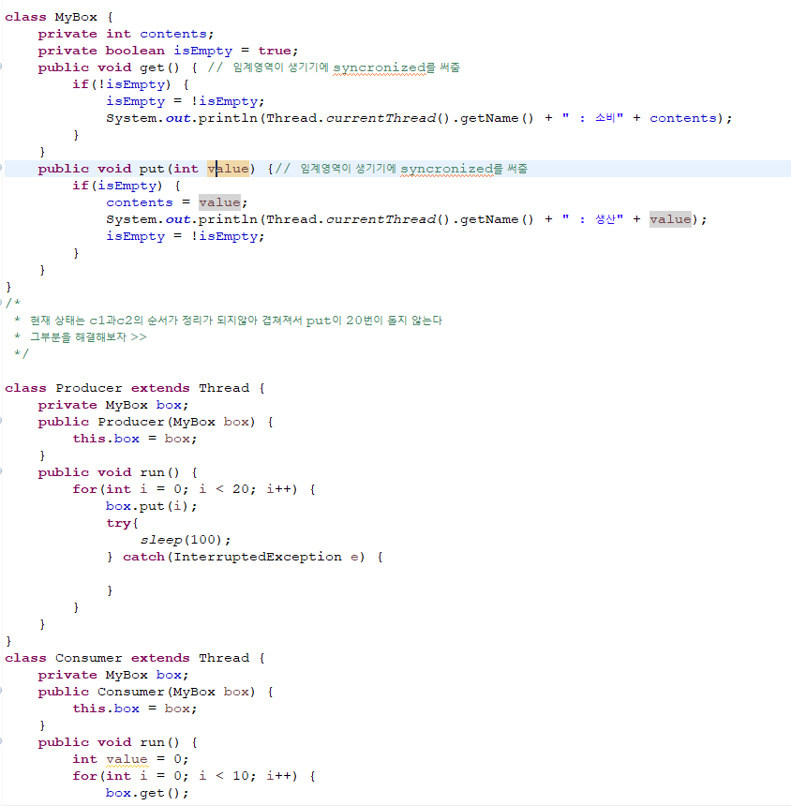
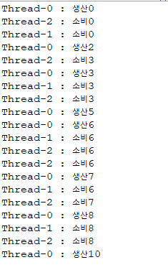
◆ 쓰레드 순서 정리
디죽박죽으로 나오는 것을 정리할 수 있다!

Slide 2
◆ 쓰레드 순서 정리 >> wait() , notifyAll(), notify() 라는 메서드를 이용!!
** wait()
>> wait()이 발생한 쓰레드는 run -> not runnable로 가면서 lock를 반납한다.
>> synchronized 상태에서만 가능하며 lock을 가지고 있는 쓰레드여야 한다.
>> notifyAll(), notify() 메서드가 실행되기 전까지 대기상태로 유지한다.
>> 대기상태가 풀리면 wait() 밑부터 실행하고 다시 runnable로 돌아간다.
** notifyAll(), notify()
>> notifyAll는 wait()으로 대기중인 모든 쓰레드를 대기상태를 푼다.
>> notify는 wait()으로 대기중인 쓰레드 중 랜덤으로 하나의 쓰레드를 대기상태
를 푼다.
>> notifyAll(), notify()구문이 발동된 쓰레드부터 실행 후 lock을 대기중인
쓰레드에게 넘긴다!!

Slide 3
◆ Interrupt
** run -> not runnable로 넘어갈때 InterruptedException이 나타남
** 쓰레드객체.isInterrupted() >> 인터럽트를 받을 때 (interrupt()가 있을 때)
(boolean형) true가 되고 runnable로 돌아갈때 false가 된다.
** 쓰레드객체.interrupt() >> 이 구문을 쓰면 해당 쓰레드가 not runnable이
되었을 때 생략하고 바로 runnable로 내려오고
InterruptedException의 catch구문이 발동됨.
(wait(), sleep(), join() 밑 구문은 읽지 않은다)
>> 시점은 상관없이 미리 이구문을 걸어 놓으면
InterruptedException 받을 때 알아서 발동됨.
** 쓰레드객체. interrupted() >> 인터럽트를 받은 적이 있다면 인터럽트 받은
것을 초기화시켜서 wait(), sleep(), join()이
정상적으로 작동하게 함

